Slide 1
적외선 센서, 리모컨

Slide 2
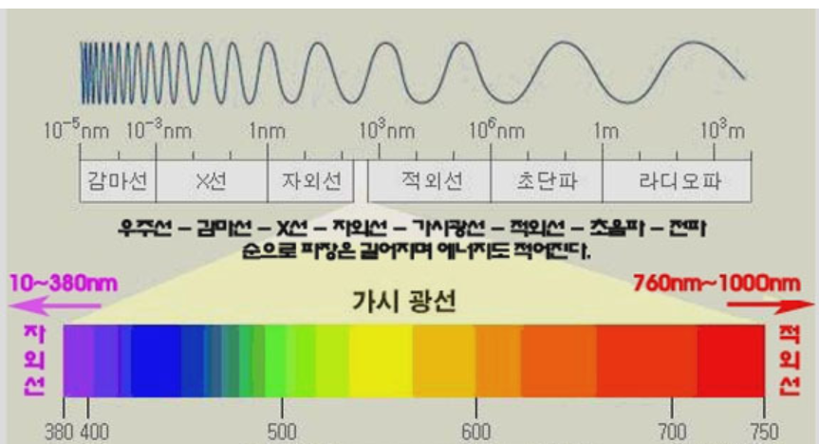
적외선.
적외선 (IR, Infrared Ray) 은 붉은색 가시광성 보다 파장이 길며, 가시광선 외 영역이기 때문에 사람의 눈으로는 볼수 없습니다. 그래서, TV 나 에어컨 등 가전제품을 원격제어할때 주로 사용.
파장에 따른 빛의 종류

Slide 3
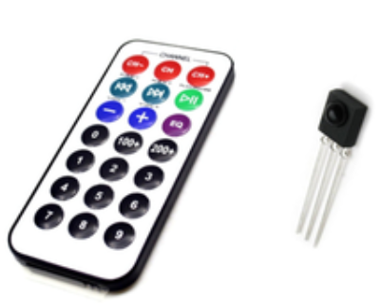
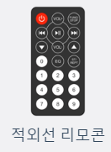
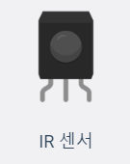
적외선 센서, 리모컨
리모컨은 적외선 신호를 전송 적외선센서는 적외선 신호를 수신

Slide 4
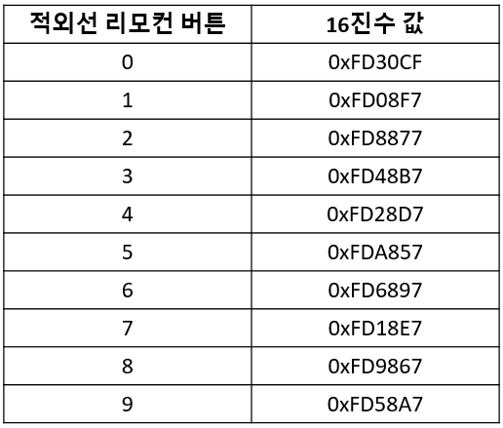
적외선 리모컨에서 보내는 값.

